Slide 1
Sistema de Geração Eólica
Prof. Humberto Pinheiro, Ph.D.
GEPOC – UFSM
Sistemas de Geração renováveis de Energia Elétrica (DPEE914)
Outubro 2015

Slide 2
Tópicos Abordados
Recurso Eólico
Tecnologias de Aerogeradores
Requisitos de Acesso

Slide 3
Bibliografia
Wind Energy Handbook
Tony Burton, Nick Jenkins, David Sharpe, Ervin Bossanyi, John Wiley and Sons, Ltd.
Grid Integration of Wind Energy Conversion Systems
Siegfried Heier , John Wiley and Sons, Ltd.
Wind Power in Power Systems
Thomas Ackermann , John Wiley and Sons, Ltd.
Artigos das IEEE Transactions

Slide 4
Avaliação Módulo: Sistema de Geração Eólica
Resenha sobre um artigo que trate sobre sistemas de conversão de energia eólica a ser entregue no dia 19/10/2012.
máximo 30 linhas com ser apresentação oralmente de 5 minutos

Slide 5
Motivação para estudar os Ventos
Identificação de locais adequados para a realização de empreendimentos
Predição da viabilidade econômica de projetos de fazendas eólicas
Projeto de turbinas eólicas
Predição dos efeitos da geração eólica no sistema elétrico
Notes:
A potência que pode ser retirada de uma massa de ar em movimento, vento, é proporcional ao cubo da velocidade do vento.
Dentre as características marcantes do vento está a sua variabilidade.
Convecção é um processo de transporte de massa caracterizado pelo movimento de um fluido devido à sua diferença de densidade, especialmente por meio de calor.

Slide 6
Correntes de Ventos Globais
Fundamentos básicos
Convecção – Transferência de calor por meio de correntes em um fluido

Slide 7
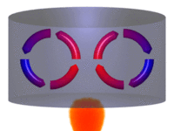
Correntes de Vetos Globais
Fundamentos básicos
Convecção – Transferência de calor por meio de correntes em um fluido

Slide 8
Correntes de Vetos Globais
Fundamentos básicos
Convecção – Transferência de calor por meio de correntes em um fluido
Correntes de Convecção

Slide 9
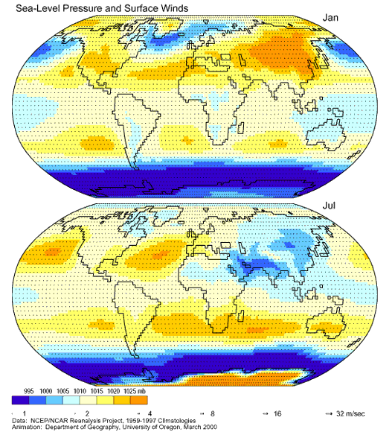
Circulação Atmosférica – Escala Sinótica
Movimento ar sobre a superfície da terra
Causado por Convecção que é o resultado da aquecimento não uniforme da superfície da terra
O ar quente sobe o ar frio desce
Ventos circulam das regiões de alta pressão para as de baixa pressão formando células
Notes:
O termo sinótico deriva do grego synoptikos, que significa obter uma visão geral de um local. Para a meteorologia, este termo é utilizado para nomear as cartas elaboradas visando a observar fenômenos que possuem grande variação espaço-temporal, como ciclones e anticiclones, sistemas frontais, deslocamento de massas de ar, jetstream, sistemas de alta e baixa pressão, entre outros.
Convecção é um processo de transporte de massa caracterizado pelo movimento de um fluido devido à sua diferença de densidade, especialmente por meio de calor.
O vento – atmosfera em movimento – tem sua origem
na associação entre a energia solar e a rotação
planetária. Todos os planetas envoltos por gases em
nosso sistema solar demonstram a existência de distintas
formas de circulação atmosférica e apresentam
ventos em suas superfícies. Trata-se de um mecanismo
solar-planetário permanente; sua duração é
mensurável na escala de bilhões de anos.
https://www.youtube.com/watch?v=5QOVwX-6g-Q
https://www.youtube.com/watch?v=fYfrWLhZy1A
Convecção é um processo de transporte de massa caracterizado pelo movimento de um fluido devido à sua diferença de densidade, especialmente por meio de calor.

Slide 10
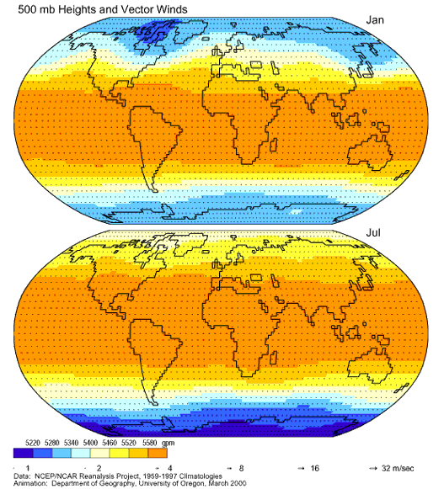
Circulação Atmosférica – Escala Sinótica
Movimento ar sobre a superfície da terra
Causado por Convecção que é o resultado da aquecimento não uniforme da superfície da terra
O ar quente sobe o ar frio desce
Ventos circulam das regiões de alta pressão para as de baixa pressão formando células
Notes:
Convecção é um processo de transporte de massa caracterizado pelo movimento de um fluido devido à sua diferença de densidade, especialmente por meio de calor.
O vento – atmosfera em movimento – tem sua origem
na associação entre a energia solar e a rotação
planetária. Todos os planetas envoltos por gases em
nosso sistema solar demonstram a existência de distintas
formas de circulação atmosférica e apresentam
ventos em suas superfícies. Trata-se de um mecanismo
solar-planetário permanente; sua duração é
mensurável na escala de bilhões de anos.
https://www.youtube.com/watch?v=5QOVwX-6g-Q
https://www.youtube.com/watch?v=fYfrWLhZy1A
Convecção é um processo de transporte de massa caracterizado pelo movimento de um fluido devido à sua diferença de densidade, especialmente por meio de calor.

Slide 11
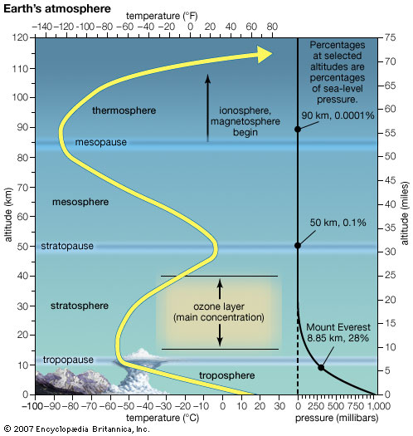

Slide 12
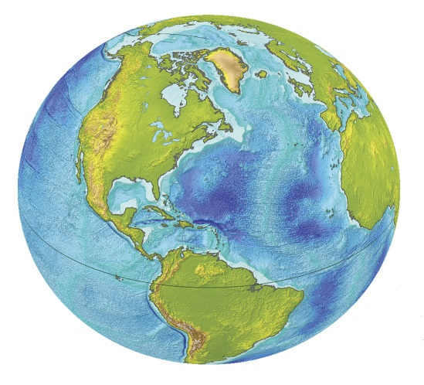
Correntes de Ventos Globais
Notes:
O sol transmite energia térmica, calor, para a terra através de Radiação por meio de ondas eletromagnéticas.
A radiação solar atinge a superfície da terra em diferente ângulos
No equador a radiação solar atinge em um ângulo reto 90 graus – que é valido durante o equinócio
Já nos polos a radiação solar atinge em uma ângulo bem menor.
Como consequência as regiões próximas do equador acabam recebendo bem mais energia que as regiões polares
Wind is caused by differences in pressure. When a difference in pressure exists, the air is accelerated from higher to lower pressure. On a rotating planet the air will be deflected by the Coriolis effect, except exactly on the equator. Globally, the two major driving factors of large scale winds (the atmospheric circulation) are the differential heating between the equator and the poles (difference in absorption of solar energy leading to buoyancy forces) and the rotation of the planet. Outside the tropics and aloft from frictional effects of the surface, the large-scale winds tend to approach geostrophic balance. Near the Earth's surface, friction causes the wind to be slower than it would be otherwise. Surface friction also causes winds to blow more inward into low pressure areas.^{[1]}

Slide 13


Slide 14
Correntes de Ventos Globais
Notes:
Devido a convecção o ar próximo ao equador de estar mais quente e com isso sobe
De forma equivalente o ar deve descer no polos
Se a terra não girasse este fenômeno daria origem a corrente de conevecção enormes tendo como origem o equador e se dirigindo em direção
ao polo norte ou sul e o ar frio do equador ira circular em direção ao equador.
O que resultaria em uma vento norte no hemisfério norte e um vento sul no hemisfério sul.
Wind is caused by differences in pressure. When a difference in pressure exists, the air is accelerated from higher to lower pressure. On a rotating planet the air will be deflected by the Coriolis effect, except exactly on the equator. Globally, the two major driving factors of large scale winds (the atmospheric circulation) are the differential heating between the equator and the poles (difference in absorption of solar energy leading to buoyancy forces) and the rotation of the planet. Outside the tropics and aloft from frictional effects of the surface, the large-scale winds tend to approach geostrophic balance. Near the Earth's surface, friction causes the wind to be slower than it would be otherwise. Surface friction also causes winds to blow more inward into low pressure areas.^{[1]}

Slide 15
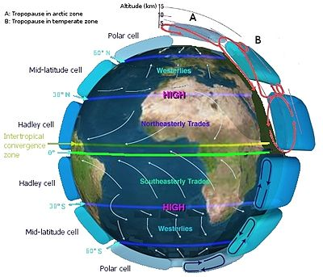
Correntes de Ventos Globais
Notes:
Tropopausa - Camada ingermetiária entre a troposfera
( aproximandamente 12 km no equador) e a estratosfera.
Troposfera - a temperatura diminui com a altitude e não com na estratosfera.

Slide 16
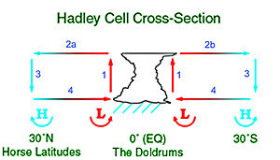
Correntes de Ventos Globais

Slide 17
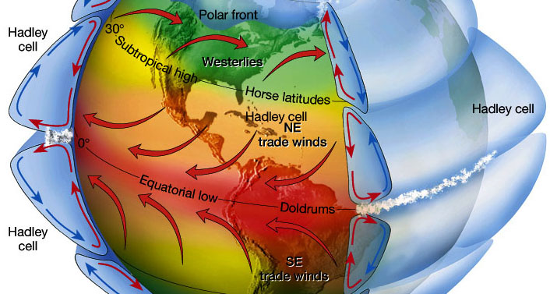
Correntes de Ventos Globais

Slide 18
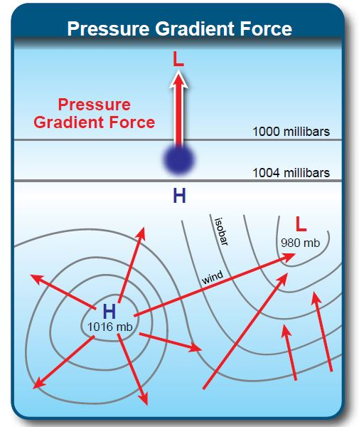
Circulação Atmosférica – Mesoescala
PGF : Pressure Gradient Force
Quanto Maior PGF mais fortes são os ventos
Fatores
Característica locais de Topografia
Albedo de superfície - cobertura
Notes:
Albedo - Ela é a razão entre a radiação refletida pela superfície e a radiação incidente sobre ela.

Slide 19
Correntes de Ventos Locais
Causados:
Aquecimento desigual da superfície
Alteração na Elevação

Slide 20
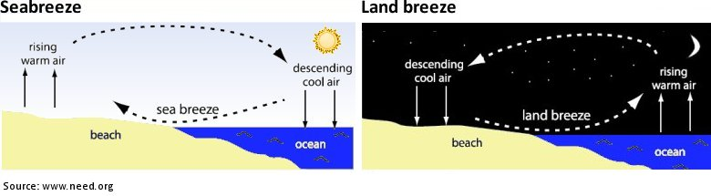
Correntes de Ventos Locais
Causados:
Aquecimento desigual da superfície
Alteração na Elevação

Slide 21
Correntes de Ventos Locais
Causados:
Aquecimento desigual da superfície
Alteração na Elevação

Slide 22
Correntes de Ventos Locais
Causados:
Aquecimento desigual da superfície
Alteração na Elevação
Notes:
Dimensões horizontais geralmente oscilam de um a centenas de quilômetros. Exemplos de fenômenos de mesoescala são asbrisas marítima/terrestre e vale/montanha, e os sistemas convectivos de mesoescala (incluindo os complexos convectivos de mesoescala e aslinhas de instabilidade).

Slide 23
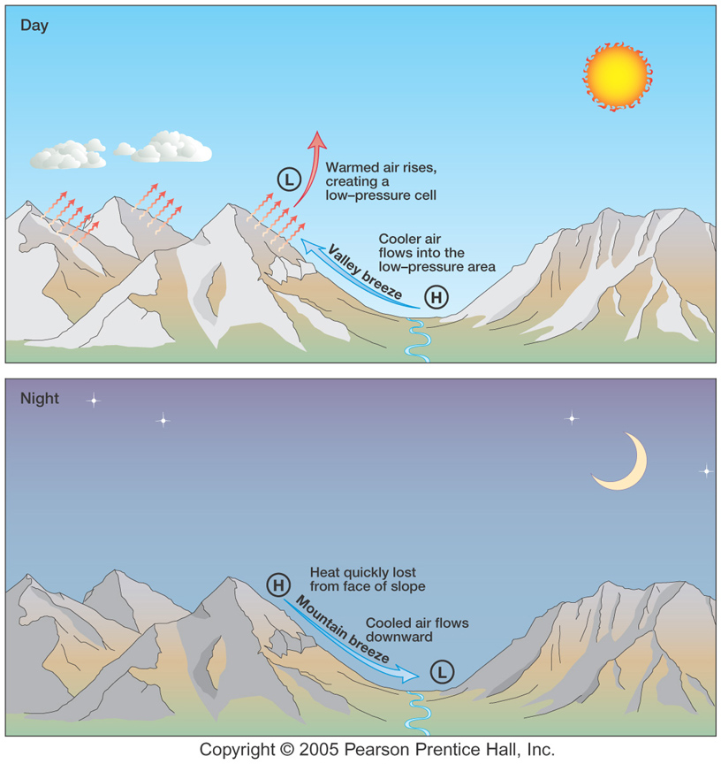
Correntes de Ventos Locais
Causados:
Aquecimento desigual da superfície
Alteração na Elevação

Slide 24
Correntes de Ventos Locais
Causados:
Aquecimento desigual da superfície
Alteração na Elevação

Slide 25
Correntes de Ventos Locais
Causados:
Aquecimento desigual da superfície
Alteração na Elevação

Slide 26
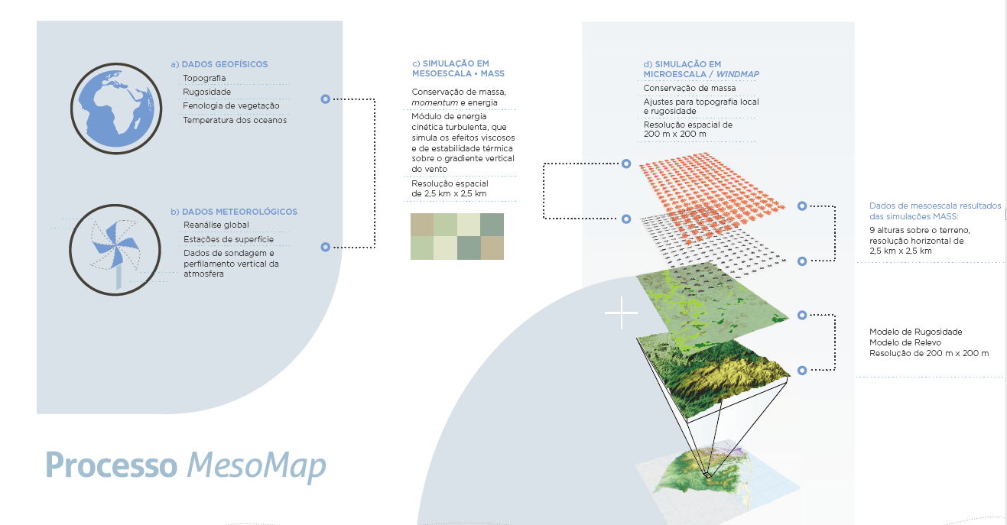
Atlas Eólicos
Atlas Eólico do Rio Grande do Sul 2014
Notes:
Os resultados de simulação numérica estão limitados á resolução espacial e à precisão dos modelos de relevo e rugosidade.

Slide 27
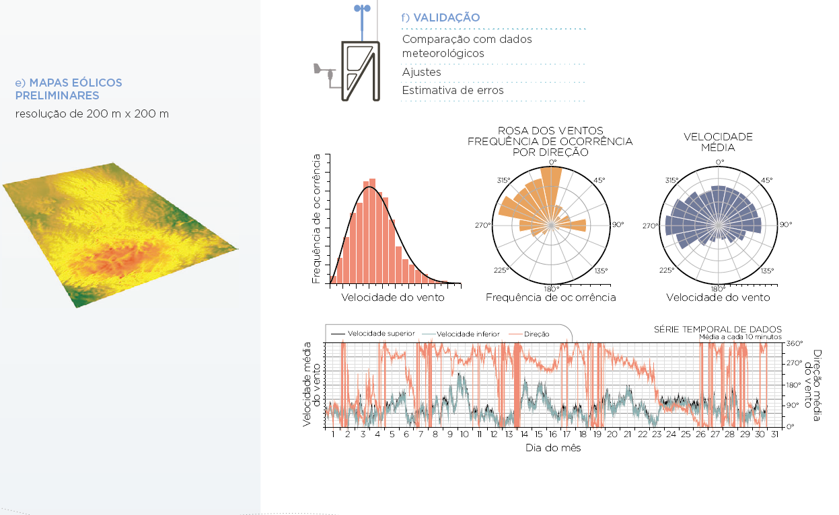
Atlas Eólicos
Atlas Eólico do Rio Grande do Sul 2014
Notes:
Os resultados de simulação numérica estão limitados á resolução espacial e à precisão dos modelos de relevo e rugosidade.

Slide 28
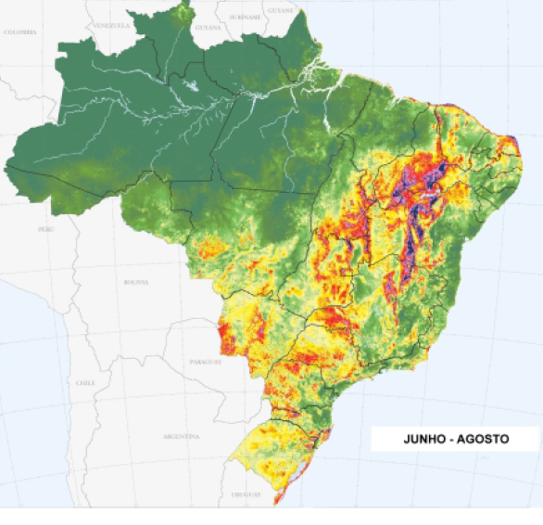
Atlas Eólicos
A viabilidade econômica de empreendimentos eólicos depende dos ventos locais
Atlas do Potencial Eólico Brasileiro - 2001

Slide 29
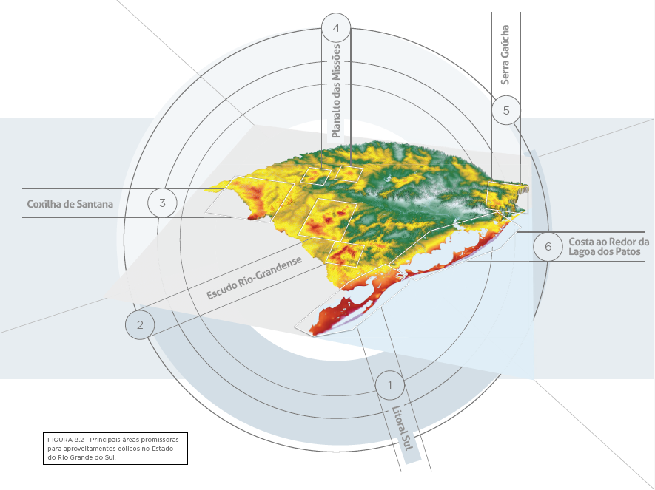

Slide 30
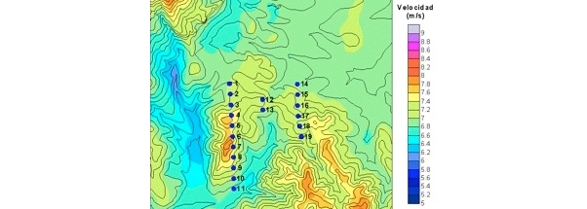
Circulação Atmosférica – Microescala
Notes:
Escoamentos atmosféricos de escala temporal inferior a 1 hora e espacial inferior a 1 km.

Slide 31
Circulação Atmosférica – Microescala
Micrositing - é o processo de definição da localização da turbinas em um determinado local.
Produtividade
Durabilidade
Realização Técnica
Notes:
Maximum installed capacity (due to grid connection or Power Purchase Agreement terms)
Site boundary
Set backs from roads, dwellings, overhead lines, ownership boundaries etc.
Environmental constraints
Location of noise and shadow flicker sensitive dwellings, if any, and assessment criteria
Location of visually sensitive viewpoints, if any, and assessment criteria
Turbine minimum spacings as defined by the turbine supplier.
Constraints associated with communications signals such as microwave link corridors, if any.
Local regulations that limit the turbine type permissible for the developmen

Slide 32
Circulação Atmosférica – Microescala
Micrositing - é o processo de definição da localização da turbinas em um determinado local.
Produtividade
Durabilidade
Realização Técnica
Site Assessment - Verificação da adequação da turbina eólica para as condições do site
Velocidades máximos, Rajadas
Ventos Extremos
Componente Vertical
Notes:
Escoamentos atmosféricos de escala temporal inferior a 1 hora e espacial inferior a 1 km.

Slide 33
Circulação Atmosférica – Microescala
Micrositing - é o processo de definição da localização da turbinas em um determinado local.
Produtividade
Durabilidade
Realização Técnica
Site Assessment - Verificação da adequação da turbina eólica para as condições do site
Velocidades máximos, Rajadas
Ventos Extremos
Componente Vertical
Energy Yield (AEP)
Produção de Energia anual
Financiamento e leilão
Notes:
Escoamentos atmosféricos de escala temporal inferior a 1 hora e espacial inferior a 1 km.

Slide 34
Variabilidade dos Ventos
Espacial
Temporal
Variabilidade se manifesta em uma ampla escala de tempo e espaço.
Notes:
https://youtu.be/qh011eAYjAA

Slide 35
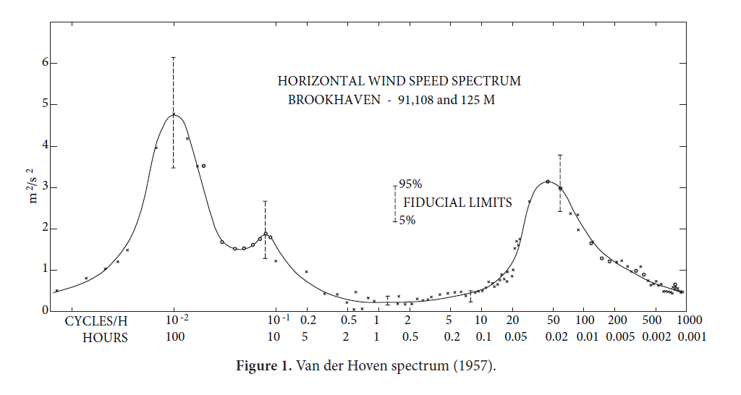
Variabilidade dos Ventos
Pico de Turbulência
Notes:
Van der Hoven constructed a wind speed spectrum using short-term and long-term records of wind in
Brookhaven, NY, USA, in 1957 and showed the diurnal and turbulent effects. His spectrum suggests that there is a substantial amount of
wind energy in 1-min periodic variations
O primeiro pico da direita para esquerda está associado a turbulência do vento com intervalos de tempo de alguns segundos até poucos minutos
Na faixa de alguns minutos até 10 horas tem-se pouca variação no vento
O proximo pico corre em 12 horas está associado a variação da radiação solar ao longo do dia.
O ultimo pico na escala de tempo de alguns dias está associado ao movimento das massas de temperatura e pressão em escalas globais.

Slide 36
Variabilidade dos Ventos
Escala de Turbulências
Notes:
Van der Hoven constructed a wind speed spectrum using short-term and long-term records of wind in
Brookhaven, NY, USA, in 1957 and showed the diurnal and turbulent effects. His spectrum suggests that there is a substantial amount of
wind energy in 1-min periodic variations
O primeiro pico da direita para esquerda está associado a turbulência do vento com intervalos de tempo de alguns segundos até poucos minutos
Na faixa de alguns minutos até 10 horas tem-se pouca variação no vento
O proximo pico corre em 12 horas está associado a variação da radiação solar ao longo do dia.
O ultimo pico na escala de tempo de alguns dias está associado ao movimento das massas de temperatura e pressão em escalas globais.

Slide 37
Variabilidade dos Ventos
Pico Diário
Notes:
Van der Hoven constructed a wind speed spectrum using short-term and long-term records of wind in
Brookhaven, NY, USA, in 1957 and showed the diurnal and turbulent effects. His spectrum suggests that there is a substantial amount of
wind energy in 1-min periodic variations
O primeiro pico da direita para esquerda está associado a turbulência do vento com intervalos de tempo de alguns segundos até poucos minutos
Na faixa de alguns minutos até 10 horas tem-se pouca variação no vento
O proximo pico corre em 12 horas está associado a variação da radiação solar ao longo do dia.
O ultimo pico na escala de tempo de alguns dias está associado ao movimento das massas de temperatura e pressão em escalas globais.

Slide 38
Variabilidade dos Ventos
Pico Sinótico
Pico de Turbulência
Pico Diário
Notes:
Van der Hoven constructed a wind speed spectrum using short-term and long-term records of wind in
Brookhaven, NY, USA, in 1957 and showed the diurnal and turbulent effects. His spectrum suggests that there is a substantial amount of
wind energy in 1-min periodic variations
O primeiro pico da direita para esquerda está associado a turbulência do vento com intervalos de tempo de alguns segundos até poucos minutos
Na faixa de alguns minutos até 10 horas tem-se pouca variação no vento
O proximo pico corre em 12 horas está associado a variação da radiação solar ao longo do dia.
O ultimo pico na escala de tempo de alguns dias está associado ao movimento das massas de temperatura e pressão em escalas globais.

Slide 39
Variabilidade dos Ventos
Escala de Sinótiica
Notes:
Van der Hoven constructed a wind speed spectrum using short-term and long-term records of wind in
Brookhaven, NY, USA, in 1957 and showed the diurnal and turbulent effects. His spectrum suggests that there is a substantial amount of
wind energy in 1-min periodic variations
O primeiro pico da direita para esquerda está associado a turbulência do vento com intervalos de tempo de alguns segundos até poucos minutos
Na faixa de alguns minutos até 10 horas tem-se pouca variação no vento
O proximo pico corre em 12 horas está associado a variação da radiação solar ao longo do dia.
O ultimo pico na escala de tempo de alguns dias está associado ao movimento das massas de temperatura e pressão em escalas globais.

Slide 40
Turbulência
São as flutuações do vento em uma escala de tempo pequena - menor de 10minutos - maior que 10 ms.
v=v_{av}+v_{t}
v_{av}= devido aos efeito sinóticos e diários
v_{t}= componentes alternadas devido a turbulência.

Slide 41
Turbulência
Causas
Fricção com a superfície da terra
Efeito Térmico
Fenômeno complexo:
Conservação de massa
Conservação de momento
Conservação de energia
Para descrever numericamente devos levar em consideração:
Temperatura, pressão, umidade, nas em tres dimensões

Slide 42
Turbulência
Para descrever numericamente devemos levar em consideração:
Temperatura, pressão, umidade, nas em três dimensões.
Então é possível solucionar um conjunto de equações diferencias partindo de uma um instante de tempo considerando um conjunto de condições de contorno.

Slide 43
Turbulência
Representações estatísticas
Intensidade de Turbulência
Gust Factors
Descrição da turbulência em três componentes espaciais variantes no tempo

Slide 44
Turbulência
Representações estatísticas
Intensidade de Turbulência
Gust Factors
Descrição da turbulência em três componentes espaciais variantes no tempo

Slide 45
Turbulência
Intensidade de Turbulência
Desvio padrão das variações do vento sobre o período de 10 minutos
Velocidade média
Notes:
A turbulência pode ser considerada Gaussiana exceto nas extremidades --- não serve para prever rajadas fortes
Depende da, topografia, da rugosidade do terreno e da altura em relação ao solo, de fenômenos térmicos.
Acima de uma certa altura o ventos não depende destes fatores e são chamados de ventos geostrophic.
Em altitudes baixas o efeito da superfície da terra pode ser sentido – Boudary layer.

Slide 46
Turbulência
Intensidade de Turbulência é geralmente especificas por norma e depende da altura
Danish DS472 de 1992
Notes:
A turbulência pode ser considerada Gaussiana exceto nas extremidades --- não serve para prever rajadas fortes
Depende da, topografia, da rugosidade do terreno e da altura em relação ao solo, de fenômenos térmicos.
Acima de uma certa altura o ventos não depende destes fatores e são chamados de ventos geostrophic.
Em altitudes baixas o efeito da superfície da terra pode ser sentido – Boudary layer.

Slide 47
Turbulência
Intensidade de Turbulência é geralmente especificas por norma e depende da altura
IEC 61400-1 2005
Notes:
A turbulência pode ser considerada Gaussiana exceto nas extremidades --- não serve para prever rajadas fortes
Depende da, topografia, da rugosidade do terreno e da altura em relação ao solo, de fenômenos térmicos.
Acima de uma certa altura o ventos não depende destes fatores e são chamados de ventos geostrophic.
Em altitudes baixas o efeito da superfície da terra pode ser sentido – Boudary layer.

Slide 48
Turbulência
Esta parte da IEC 61400 -1especifica os requisitos essenciais de projeto para assegurar a integridade de engenharia das turbinas eólicas. O objetivo é o de disponibilizar um nível adequado de proteção contra danos causados por todo tipo de risco durante toda a vida útil prevista

Slide 49
IEC 61400-1
Tabela 1 - Parâmetros básicos para as classes das turbinas eólicas¹

Slide 50
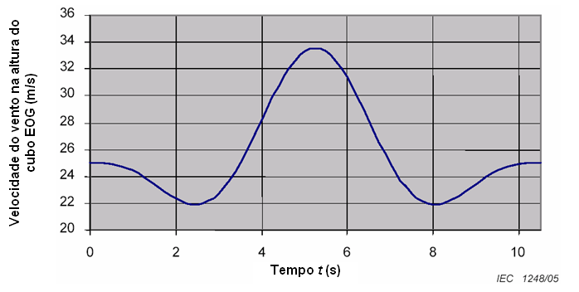
Rajada de Extrema
IEC 61400-1

Slide 51
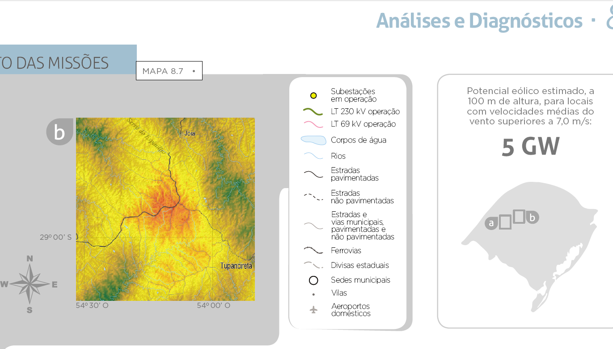
Fonte: Mapa Eólico do RS- 2014

Slide 52
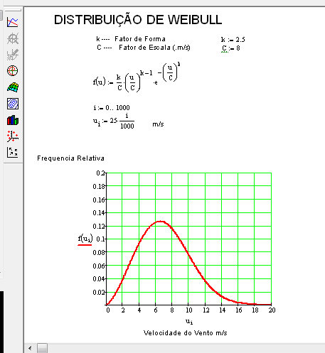
Produção Anual de Energia - PAE

Slide 53
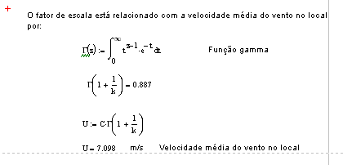
Produção Anual de Energia

Slide 54
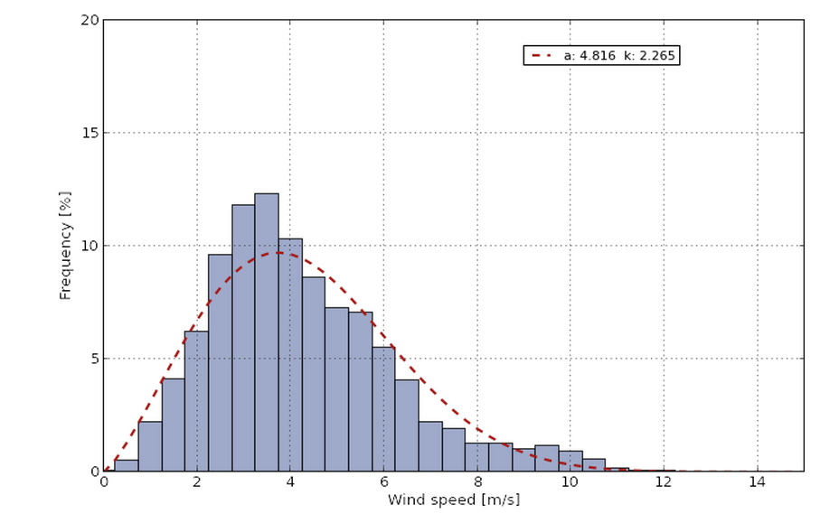
Estação anemométrica FURG

Slide 55
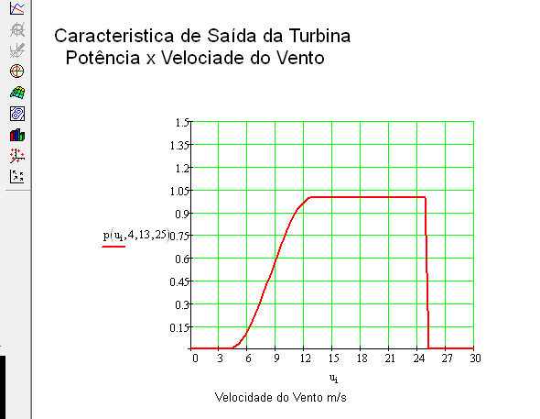

Slide 56
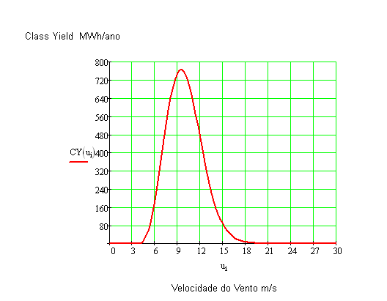

Slide 57
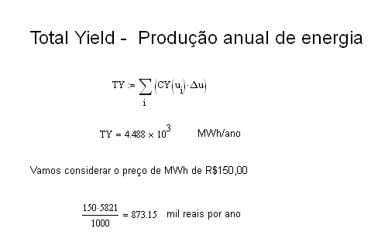
Produção anual de Energia - PAE

Slide 58
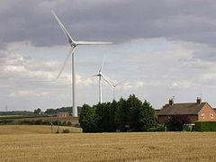
Fator de Capacidade
Burton Wold Wind Farm
10 Enercon E70-E4 (2MW)
Notes:
The Burton Wold Wind Farm consists of ten Enercon E70-E4 wind turbines @ 2 MW nameplate capacity for a total installed capacity of 20 MW.^{[2]} In 2008 the wind farm generated 43,416 MW·h of electricity. (Note 2008 was a leap year.) The capacity factor for this wind farm in 2008 was just under 25%:

Slide 59
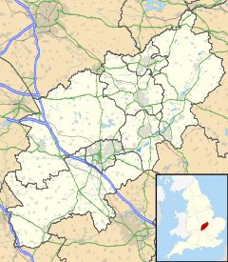
Fator de Capacidade
Burton Wold Wind Farm
10 Enercon E70-E4 (2MW)
Notes:
The Burton Wold Wind Farm consists of ten Enercon E70-E4 wind turbines @ 2 MW nameplate capacity for a total installed capacity of 20 MW.^{[2]} In 2008 the wind farm generated 43,416 MW·h of electricity. (Note 2008 was a leap year.) The capacity factor for this wind farm in 2008 was just under 25%:

Slide 60
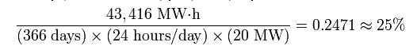
Fator de Capacidade
Burton Wold Wind Farm
10 Enercon E70-E4 (2MW)
Notes:
The Burton Wold Wind Farm consists of ten Enercon E70-E4 wind turbines @ 2 MW nameplate capacity for a total installed capacity of 20 MW.^{[2]} In 2008 the wind farm generated 43,416 MW·h of electricity. (Note 2008 was a leap year.) The capacity factor for this wind farm in 2008 was just under 25%:

Slide 61
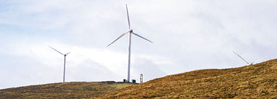
Fator de Capacidade
Burradale Wind Farm
Lerwick Escócia
CF = 0.52 – 0.57

Slide 62
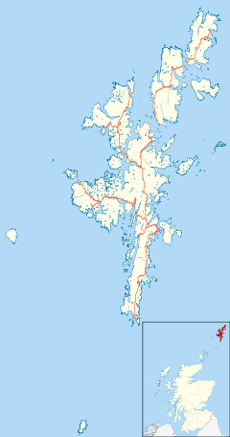
Fator de Capacidade
Vestas V47 660kW
Burradale Wind Farm
Lerwick Escócia
CF = 0.52 – 0.57

Slide 63
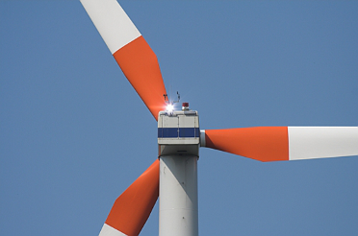
Fator de Capacidade
Vestas V47 660kW
Burradale Wind Farm
Lerwick Escócia
CF = 0.52 – 0.57

Slide 64
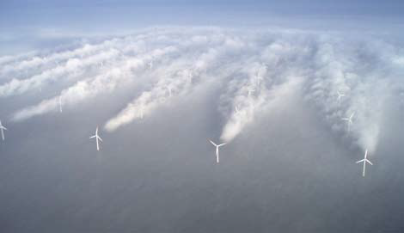
Fator de Capacidade
Horns Rev 2

Slide 65
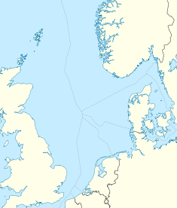
Fator de Capacidade
Horns Rev 2

Slide 66

Fator de Capacidade
Horns Rev 2
91 Siemens SWT-2.3-93

Slide 67
Fator de Capacidade
Horns Rev 2
91 Siemens SWT-2.3-93 (2.3MW) 209 MW
CF =0.47

Slide 68
Coeficiente de Potência
IEC 61400-12

Slide 69
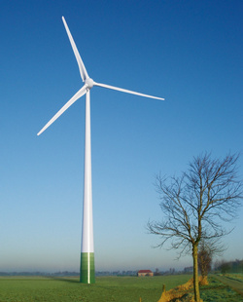
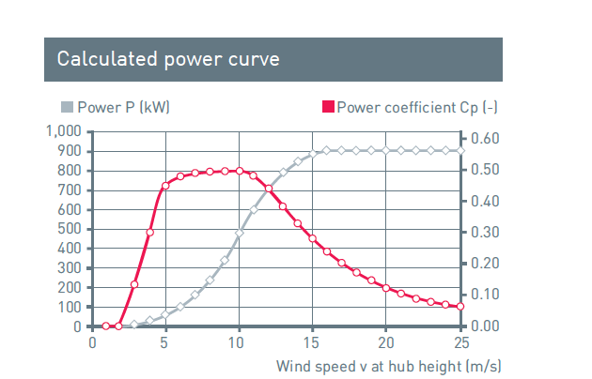

Slide 70
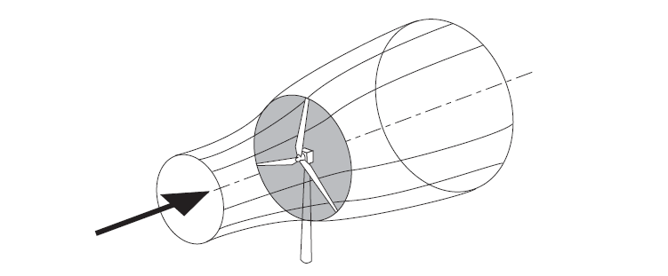
Energia Extraída por uma Turbina Eólica

Slide 71
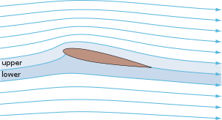
WECS -- Força de Sustentação (Lift)
Notes:
A fluid flowing past the surface of a body exerts a surface force on it. Lift is the component of this force that is perpendicular to the oncoming flow direction

Slide 72
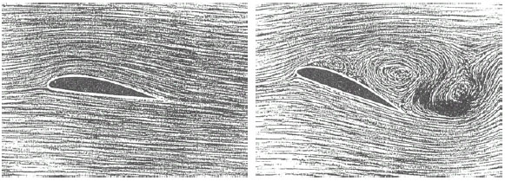
Força de Sustentação
Transição do fluxo laminar para o fluxo turbulento, região de Stall

Slide 73
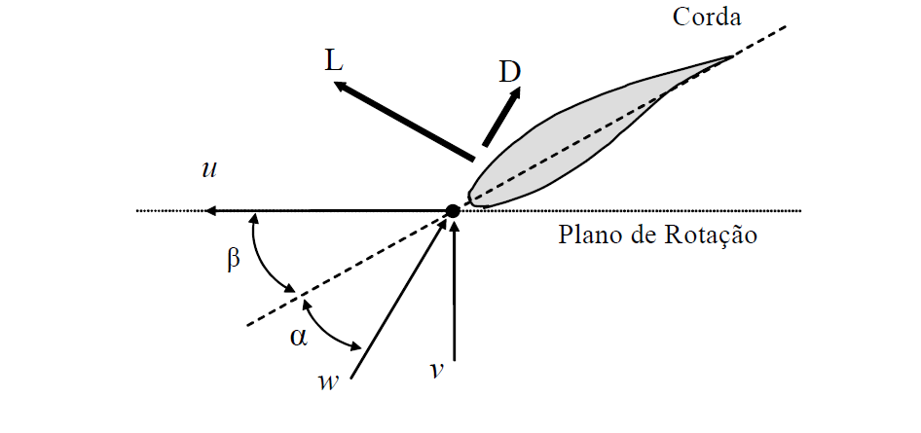
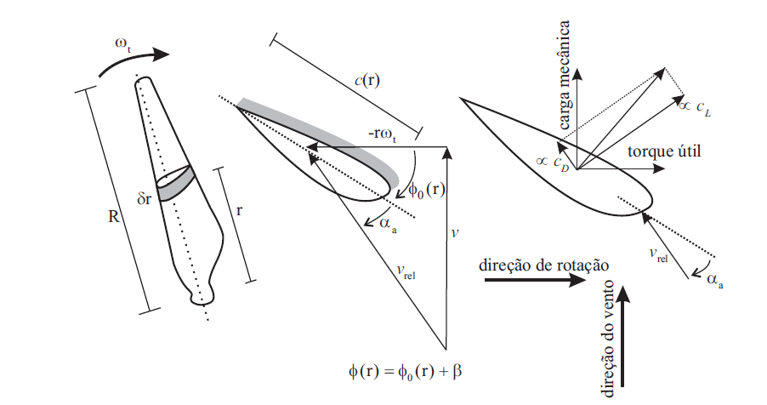
Força de Sustentação

Slide 74
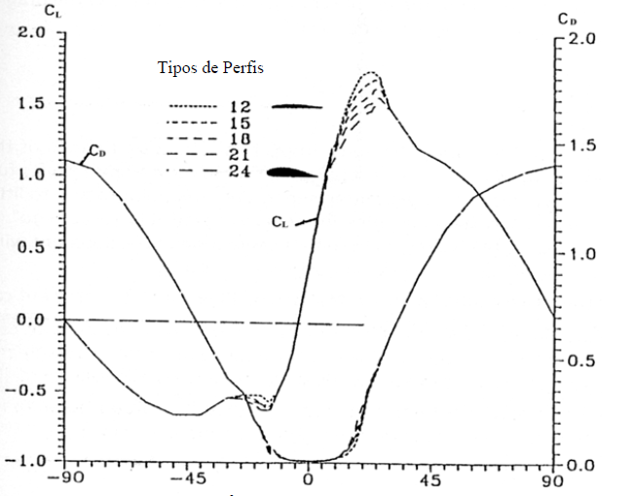
Conversão de Energia Eólica

Slide 75
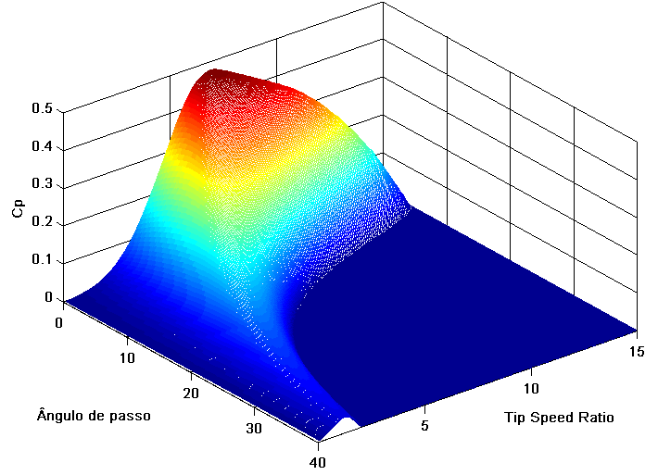
Coeficiente de Potência

Slide 76
Turbinas Eólicas Modernas

Slide 77
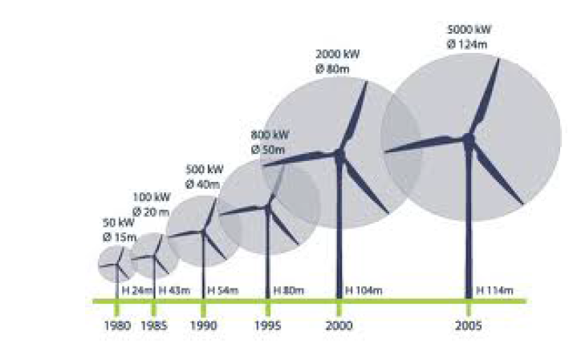

Slide 78
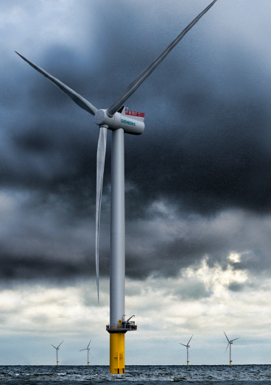
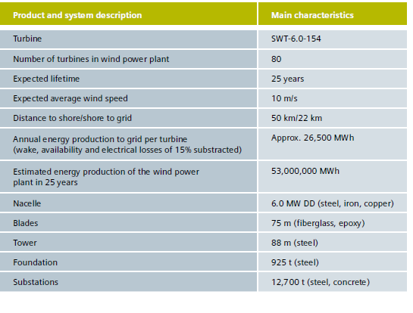

Slide 79
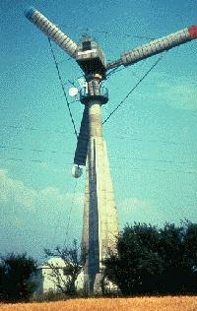
Danish Concept
Gedser Wind Turbine
200 KW
10 year without maintance
Notes:
The innovative 200 kW Gedser wind turbine (35K JPEG) was built in 1956-57 by J. Juul for the electricity company SEAS at Gedser coast in the Southern part of Denmark.
The three-bladed upwind turbine with electromechanical yawing and an asynchronous generator was a pioneering design for modern wind turbines, although its rotor with guy wires looks a bit old fashioned today.The turbine was stall controlled , and J. Juul invented the emergency aerodynamic tip brakes which were released by the centrifugal force in case of over speed. Basically the same system is used today on modern stall controlled turbines. The turbine, which for many years was the world's largest, was incredibly durable. It ran for 11 years without maintenance.

Slide 80
WECS WT de Velocidade Constante
Gerador Assíncrono Gaiola de Esquilo
Conexão direta na Rede Elétrica
Limitação de Velocidade por STALL

Slide 81
WT de Velocidade Constante
Gerador Assíncrono Gaiola de Esquilo
Conexão direta na Rede Elétrica
Limitação de Velocidade por STALL

Slide 82
WT de Velocidade Constante
Gerador Assíncrono Gaiola de Esquilo
Conexão direta na Rede Elétrica
Limitação de Velocidade por STALL

Slide 83
WT de Velocidade Constante
Gerador Assíncrono Gaiola de Esquilo
Conexão direta na Rede Elétrica
Limitação de Velocidade por STALL

Slide 84
Constant Speed Wind Turbines

Slide 85
Constant Speed Wind Turbines
Transição do fluxo laminar para o fluxo turbulento, região de Stall

Slide 86
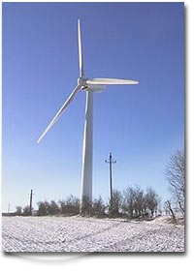
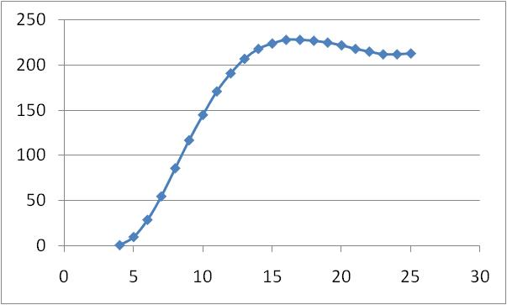
Constant Speed Wind Turbines
Indigo Wind Energy Systems Inc
Potência kW
Velocidade do Vento m/s

Slide 87
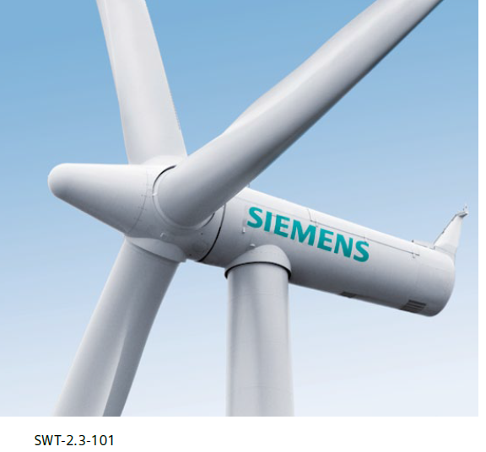
WT de Velocidade Constante
Gerador Assíncrono Gaiola de Esquilo
Conexão direta na Rede Elétrica
Limitação de Velocidade por STALL

Slide 88
Constant Speed Wind Turbines
Advantages
Robust
Cost Effective
Disadvantages
Power quality issues
Flicker emission, reactive power Mechanical stresses

Slide 89
WT de Velocidade Variável
Redução dos estresses mecânicos As variações de potência devido as variações de velocidade do vento são absorvidas pela inércia mecânica da turbina eólica
Aumento da potência extraída – a operação velocidade variável possibilita o uso de MPPT.
Redução de ruídos acústico – Torna possível a operação em baixas velocidades com baixa potência gerada.
Limitação de Potência -- Ângulo de Passo.

Slide 90
Variable Speed Wind Turbines Concepts
DFIG
Full Converter

Slide 91
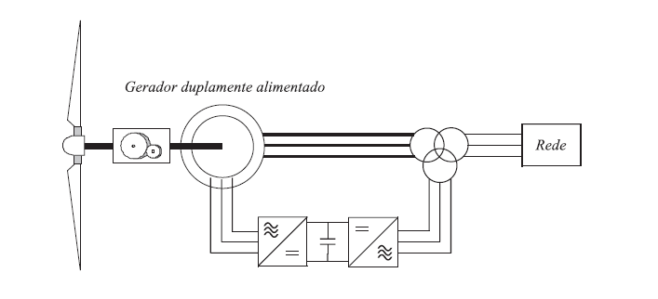
Variable Speed Wind Turbines- DFIG

Slide 92


Variable Speed Wind Turbines- DFIG

Slide 93

DFIG- Rotor Side Current Controller

Slide 94
DFIG- Rotor Side Current Controller

Slide 95

DFIG- Rotor Side Current Controller

Slide 96
J. P. da Costa, J. Marques, H. A. Gründling, and H. Pinheiro, “Comportamento dinâmico do gerador de indução com dupla alimentação orientado no fluxo estatórico,” in iSOBRAEP, 2005.

Slide 97

WT de Velocidade Variável com DFIG
Estator do Gerador esta diretamente conectado a rede
Circuito Crow Bar é utilizado para proteger o conversor durante afundamentos de tensão na rede

Slide 98

Variable Speed Wind Turbines- DFIG

Slide 99


Slide 100


Slide 101

Plano s
J. P. da Costa, J. Marques, H. A. Gründling, and H. Pinheiro, “Comportamento dinâmico do gerador de indução com dupla alimentação orientado no fluxo estatórico,” in iSOBRAEP, 2005.

Slide 102


Slide 103


Slide 104

Variable Speed Wind Turbines- DFIG

Slide 105


DFIG- Rotor Side Current Controller

Slide 106





DFIG- Rotor Side Current Controller

Slide 107

DFIG- Rotor Side Current Controller
Normal Operation Mode

Slide 108

DFIG- Rotor Side Current Controller
Fault Operation Mode

Slide 109

Variable Speed Wind Turbines- DFIG

Slide 110
Variable Speed Wind Turbines- DFIG

Slide 111

Variable Speed Wind Turbines- DFIG

Slide 112


Slide 113


Slide 114


Slide 115
Variable Speed Wind Turbines Concepts
WECS with Full Converter

Slide 116

Variable Speed Wind Turbines - Full Converter

Slide 117

Variable Speed Wind Turbines - Full Converter

Slide 118


Slide 119


Slide 120

Variable Speed Wind Turbines - Full Converter

Slide 121

(installed capacity) in 2010 by BTM Consult:^{[1]}
Notes:
(installed capacity) in 2010 by BTM Consult:^{[1]}

Slide 122

Variable Speed Wind Turbines - Full Converter

Slide 123

Current Control of the Grid Side Inverter

Slide 124


Current Control of the Grid Side Inverter

Slide 125

Current Control of the Grid Side Inverter

Slide 126


Current Control of the Grid Side Inverter

Slide 127


Current Control of the Grid Side Inverter

Slide 128


Current Control of the Grid Side Inverter

Slide 129

Current Control of the Grid Side Inverter

Slide 130


Current Control of the Grid Side Inverter

Slide 131


Current Control of the Grid Side Inverter

Slide 132


Current Control of the Grid Side Inverter

Slide 133

Current Control of the Grid Side Inverter

Slide 134


Current Control of the Grid Side Inverter

Slide 135

Current Control of the Grid Side Inverter

Slide 136


Slide 137


Slide 138


Slide 139


Slide 140

Current Control of the Grid Side Inverter

Slide 141

Current Control of the Grid Side Inverter

Slide 142

Current Control of the Grid Side Inverter

Slide 143

Current Control of the Grid Side Inverter

Slide 144
Current Control of the Grid Side Inverter

Slide 145

Current Control of the Grid Side Inverter

Slide 146

Current Control of the Grid Side Inverter

Slide 147

Current Control of the Grid Side Inverter

Slide 148


Current Control of the Grid Side Inverter

Slide 149



Current Control of the Grid Side Inverter

Slide 150



Current Control of the Grid Side Inverter

Slide 151


Current Control of the Grid Side Inverter

Slide 152

Current Control of the Grid Side Inverter

Slide 153


Current Control of the Grid Side Inverter

Slide 154

Current Control of the Grid Side Inverter

Slide 155


Slide 156


Slide 157

Summary

Slide 158

Summary

Slide 159
Synchronism Methods

Slide 160

Synchronism Methods

Slide 161

Synchronism Methods

Slide 162

Synchronism Methods

Slide 163


Synchronism Methods

Slide 164





Slide 165


Quadrature Shift Operator

Slide 166

Quadrature Shift Operator

Slide 167




Slide 169


Slide 170


Slide 171



Slide 172


Slide 173


Slide 174


Slide 175


Slide 176

LVRT

Slide 177

LVRT

Slide 178

LVRT

Slide 179
LVRT
Motivation
To minimize the loss of generation during grid fault
To improve the network voltage profile

Slide 180
LVRT
Motivation
To minimize the loss of generation during grid fault
To improve the network voltage profile
If the current controller and the grid synchronization have a satisfactory performance, the impact of the WECS on the grid depend on how the current reference are defined.

Slide 181
LVRT
Driving forces for current reference generation methods
To minimize the active and reactive power oscillations
To Reduce of the voltage unbalance factor
To avoid the converter tripping due overcurrent

Slide 182
LVRT
The proposed method
(i) Minimizes the negative sequence voltage
(ii) Takes into account the converter current rating

Slide 183
LVRT
The reference are spited into three parts associated with
Active power synchronized with the positive sequence
Reactive power synchronized with the positive sequence
Reactive power synchronized with the negative sequence.

Slide 184




Slide 185


Slide 186


Slide 187



Slide 188


Slide 189



Slide 190


Slide 191



Slide 192


Slide 193

Proposed Method

Slide 194




Slide 195


Slide 196


Slide 197



Slide 198


Slide 199


Slide 200


Slide 201

IEEE Transactions on Industrial Electronics, Nov. 2013

Slide 202


Slide 203


Slide 204


Slide 205


Slide 206


Slide 207


Slide 208


Slide 209
Projetos em Desenvolvimento no GPEOC associado a WECS
(i) Gerador de afundamento de Tensão de 100 kVA
(ii) Laboratório para determinação da
característica de saída de WT de pequeno porte
(iii) Reprojeto da DR14

Slide 210
WT de Velocidade Variável com Conversor Pleno
Redução ou Eliminação da Caixa de Engrenagens
Facilidade no controle das grandezas do lado da rede
Enercon

Slide 213
(installed capacity) in 2010 by BTM Consult:^{[1]}
Notes:
(installed capacity) in 2010 by BTM Consult:^{[1]}

Slide 214


Patente GEPOC

Slide 215


Slide 216


Slide 217

Protótipos do GEPOC

Slide 218


Slide 219


Slide 220



Slide 221


Slide 222


Slide 223


Slide 224
Obrigado pela atenção!

Slide 225
Fonte: Wind Energy Update - 2013

Slide 226
Avaria em pás totalizam, aproximadamente 41.4% das solicitações de seguro de WT.
Média de €177.662,00 por solicitação.
Fonte: Wind Energy Update - 2013

